Slide 1
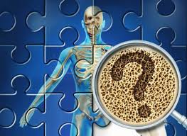
Тема уроку
Порушення обміну речовин (метаболізму), пов'язані з нестачею чи надлишком надходження в організм певних хімічних елементів, речовин

Slide 2


Slide 3
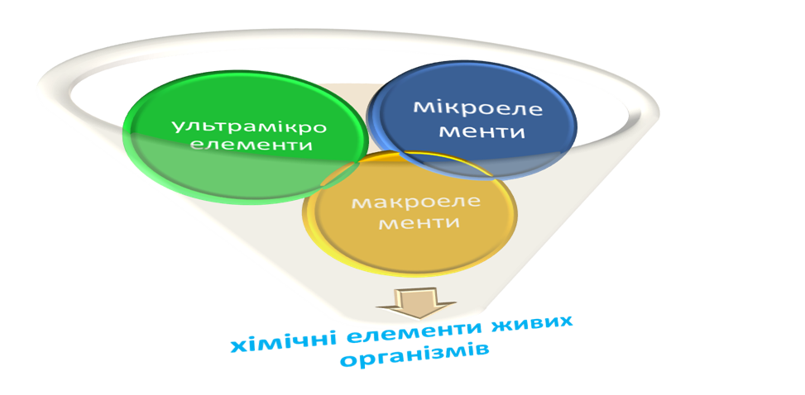

Slide 4
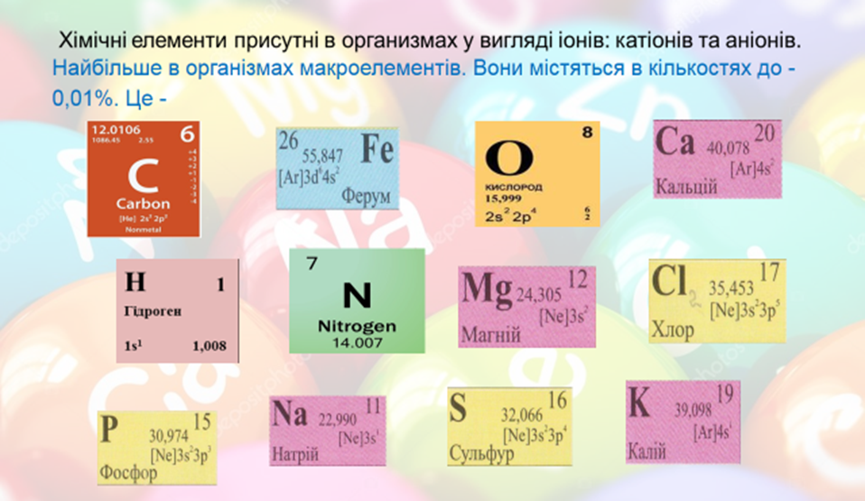

Slide 5
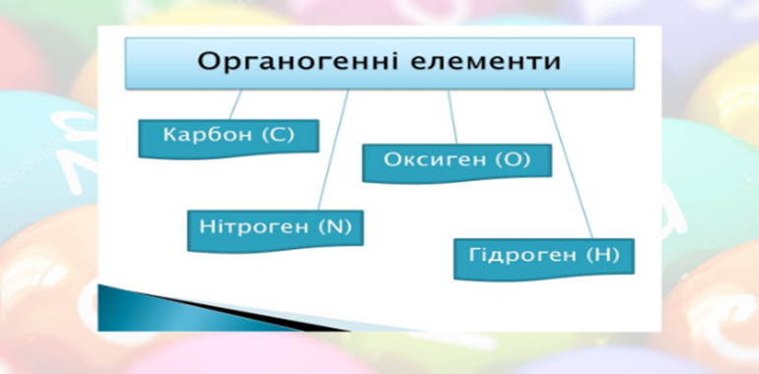
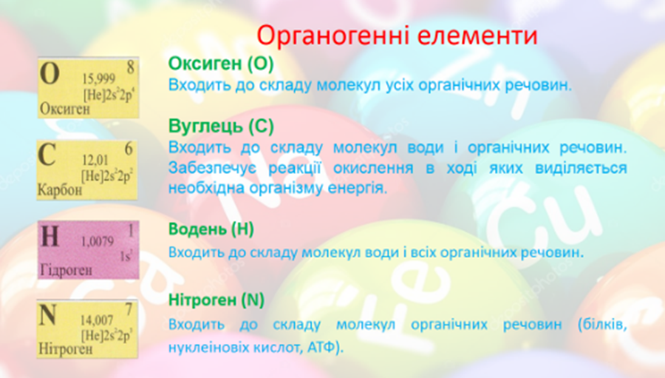

Slide 6
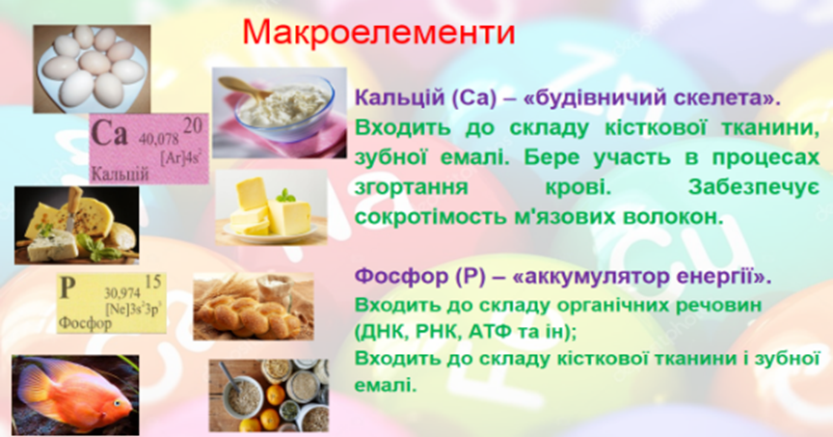
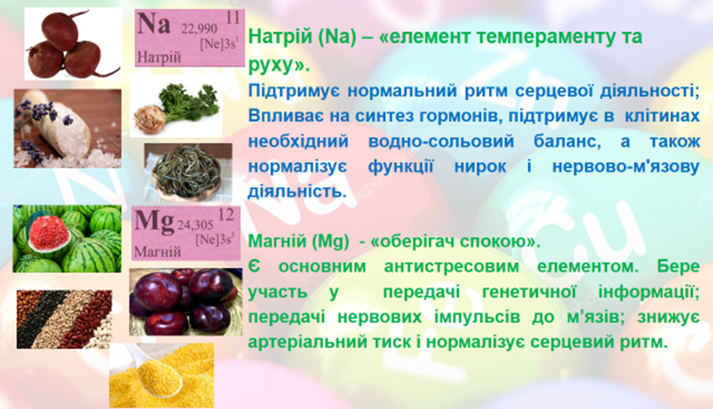

Slide 7
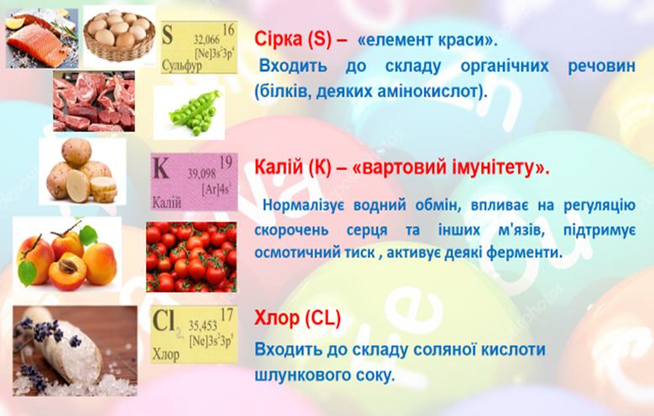

Slide 8
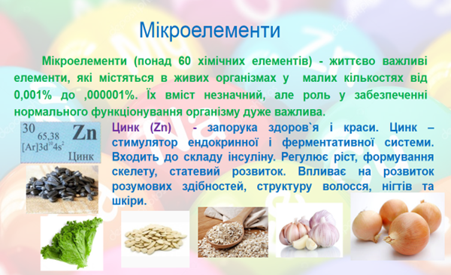
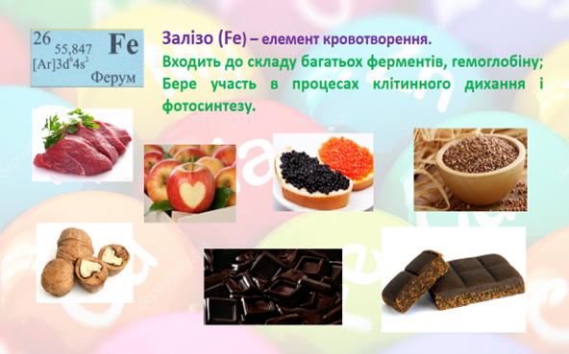

Slide 9
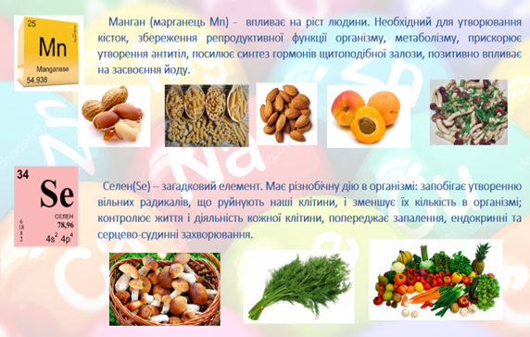
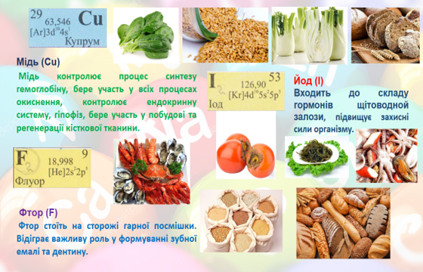

Slide 10
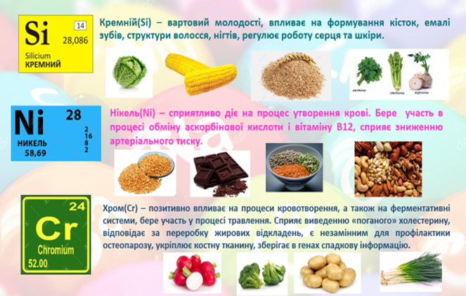

Slide 11
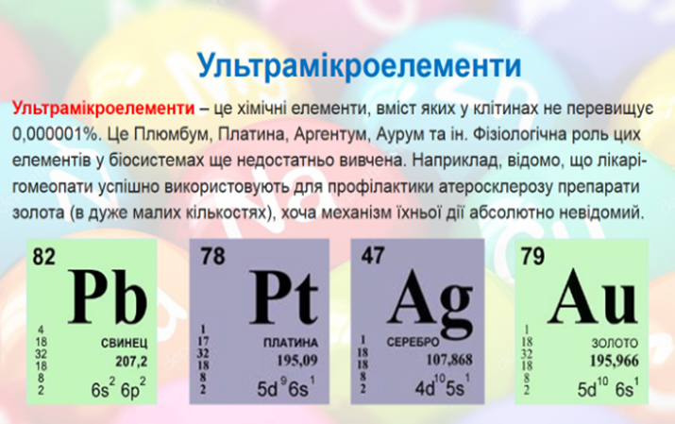

Slide 12
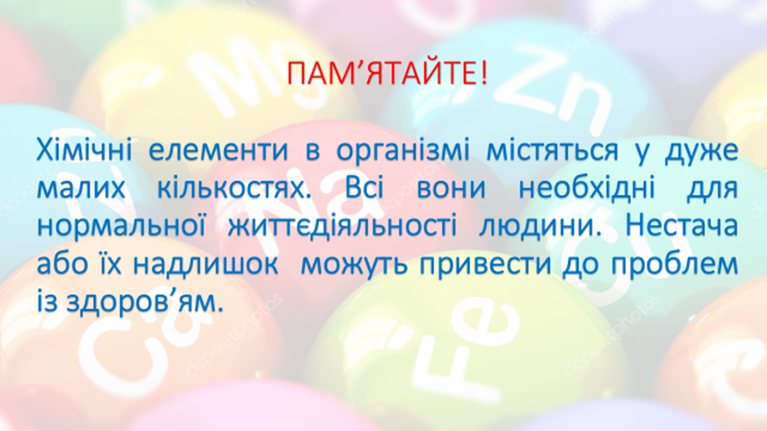

Slide 13
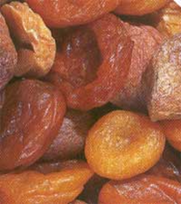
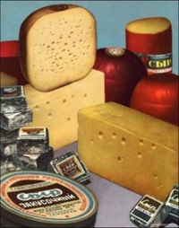
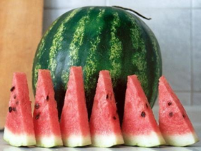
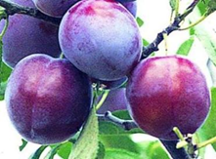
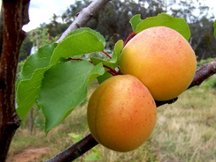
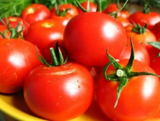
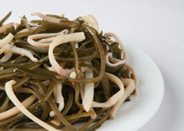
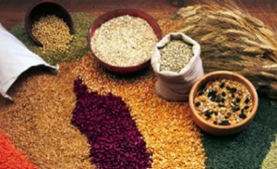
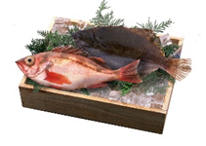
Основні джерела мінеральних речовин
Мінеральна речовина | Джерело (кількість мінеральної речовини у 100г продукту)
Кальцій (Са) | Твердий сир (1400мг), м’який сир (150), квасоля (150), молоко (122).
Магній (Мg) | Кавуни (224мг), горох (107), квасоля (103), сливи, пшоно (101).
Натрій, хлор (Na, Cl) | Кухонна сіль.
Калій (К) | Урюк (1781мг), соя (1607), квасоля (1100), висівки (1260), родзинки (860), чорнослив (648), картопля (568), абрикоси (305), томати (290).
Фосфор (Р) | Соя (603мг), твердий сир (580), квасоля (541), горох (329), риба (280), хліб і крупи (200-300), яйця (215).
Залізо (Fe) | Печінка свиняча (20,2мг) печінка яловича (6,9), нирки (6,0), серце (4,8), геркулес (4,2), гречка (3,4).
Цинк (Zn) | Печінка (3230мкг), горох (2590), квасоля (1800), яловичина (1741), яйця (1690), нирки (1540), цибуля, часник (1273), гречка (1200).
Йод (j) | Морська капуста (300мкг), йодована сіль, морська риба (90).

Slide 14
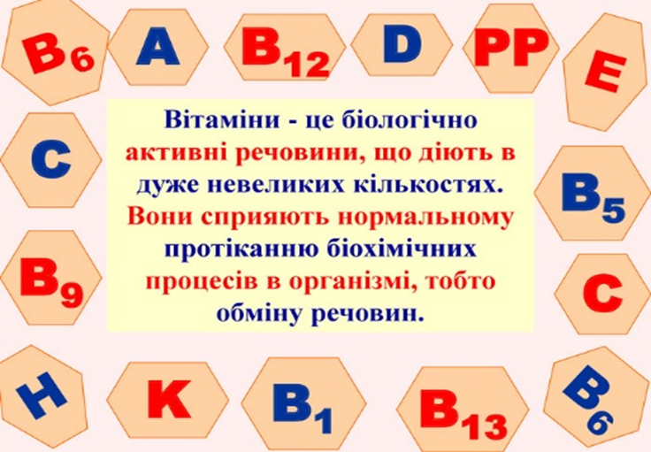

Slide 15
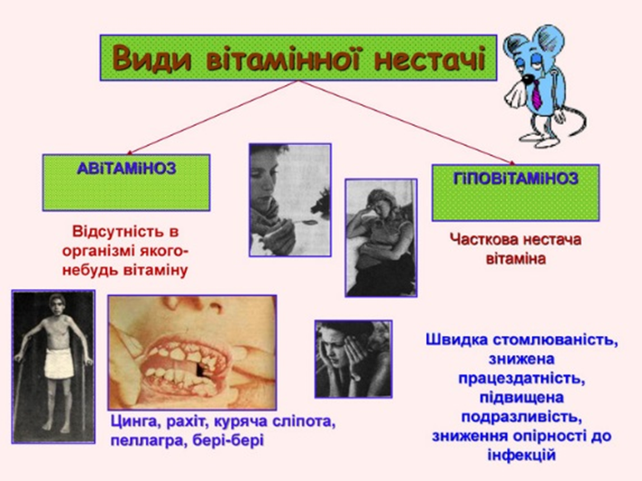

Slide 16
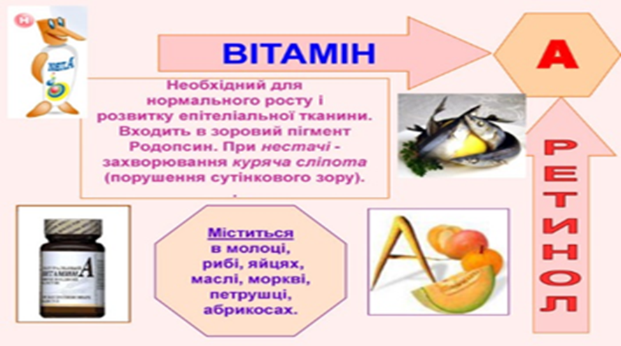
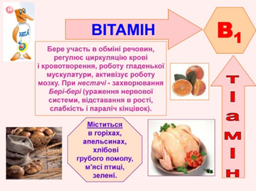
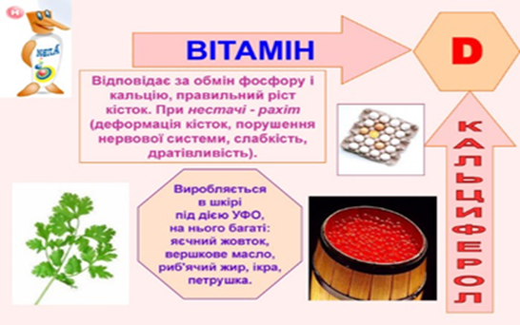

Slide 17
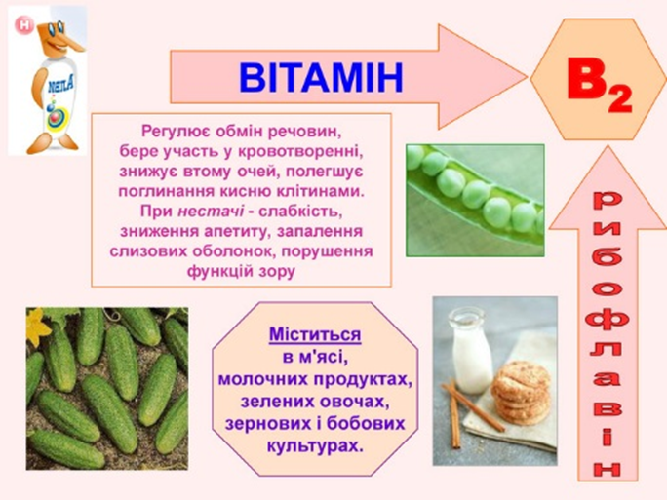
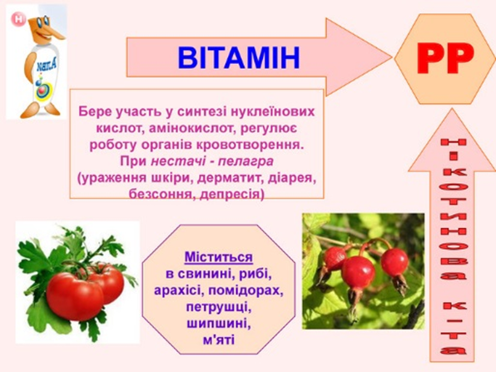

Slide 18
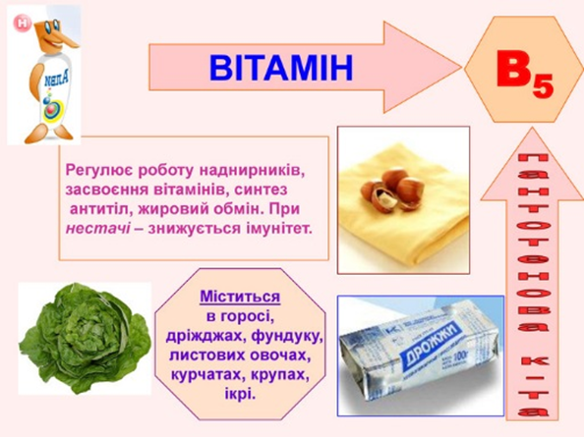
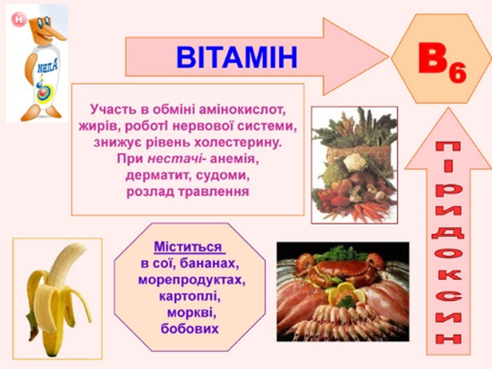

Slide 19
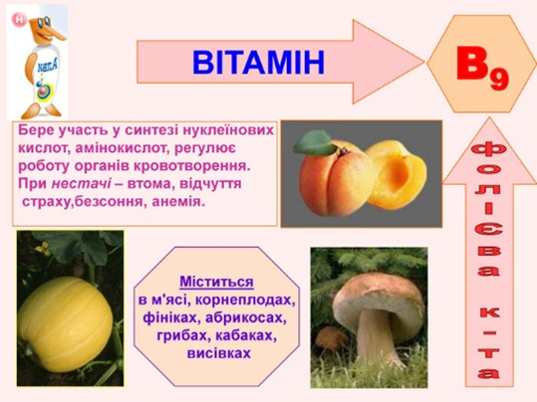
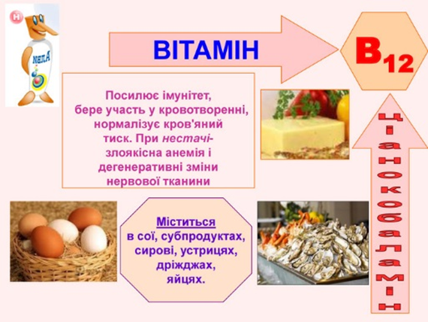

Slide 20
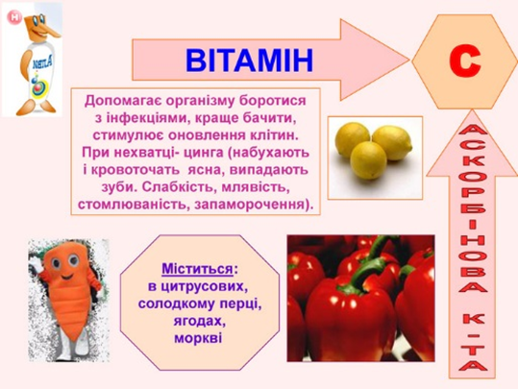
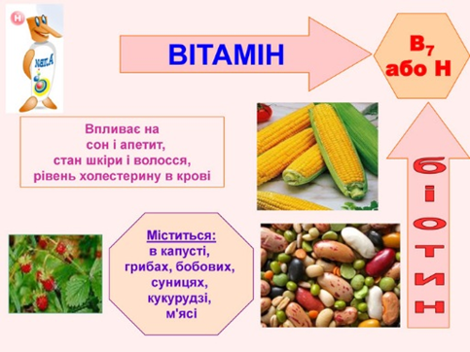

Slide 21
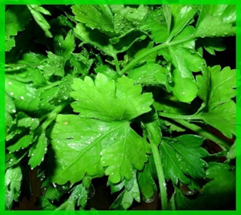
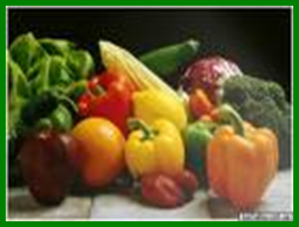
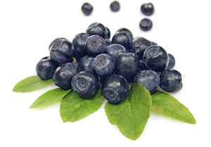
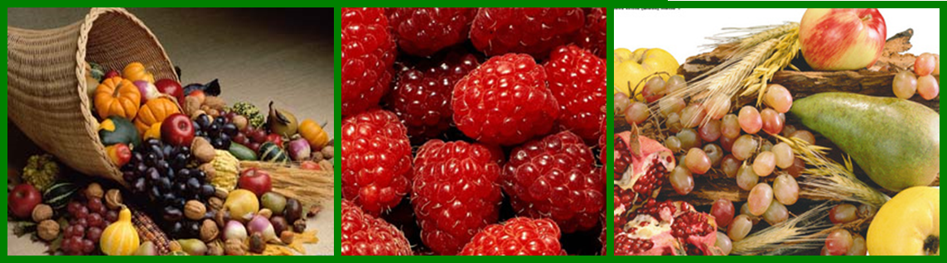

Slide 22
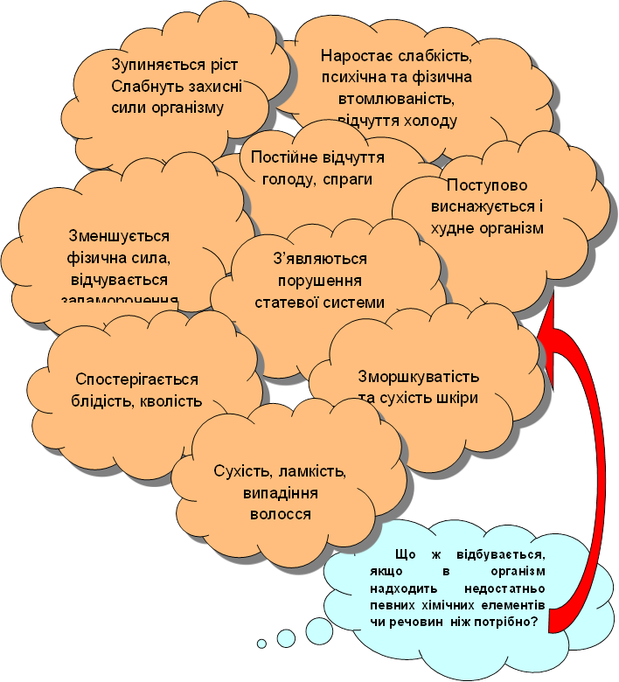

Slide 24
Домашнє завдання:
Скласти конспект письмово.
Розгадайте кросворд (слайд № 25).
Дайте відповіді на запитання (письмово):
Елемент, який впливає на роботу щитовидної залози та на обмін речовин…
Хімічний елемент, який входить до складу кісток, зубів, активує м’язову діяльність, прискорює серцебиття…
Цей хімічний елемент входить до складу молекули гемоглобіну, забезпечуєтранспорткисню до тканин та органів…
Цей хімічний елемент входить до складу емалі зубів, за його нестачі розвивається карієс…
Цей хімічний елемент нормалізує імунітет, запобігає депресії, нормалізує обмін речовин шкіри, запобігає дерматитам….
Елемент, який нормалізує діяльність міокарду, нервової системи, бере участь у серцевих скороченнях…
Цей елемент є компонентом шлункового соку, активізує ферменти….
Цей елемент підтримує осмотичний тиск у клітинах…..

Slide 25
Кросвород.
 |  |  |  |  |  | 1
 | 2
 |  |  |  |  | 3
4
 |  |  | 5
 |  |  |  |  | 6
 |  |  | 7
 |  |  |  |  | 8

Slide 26
Питання до кросворду:
Неорганічна речовина, вміст якої в організмі становить 80%.
Розкладання органічних речовин на складові з виділенням енергії.
Відділ травного тракту, до якого їжа потрапляє з ротової порожнини.
Орган, який виконую роль фільтру, в організмі людини.
Процес утворення складних органічних речовин в організмі.
Речовини, що асимілюються з амінокислот.
Частина травного тракту, в якій починається розщеплення білків.
Речовини, які розпадаються на гліцерин і жирні кислоти.

